Slide 1
ReprésentationS de la science et de la technique en littérature et en peinture du XVIIe siècle à nos jours

Slide 2
Préambule

Slide 3
L’Encyclopédie, article « sciences », Chevalier de Jaucourt, 1765
Il est certain que les sciences sont l'ouvrage des plus grands génies. C'est par elles que l'immensité de la nature nous est dévoilée; ce sont elles qui nous ont appris les devoirs de l'humanité, & qui ont arraché notre âme des ténèbres pour leur faire voir, comme dit Montaigne, toutes choses hautes & basses, premières, dernières & moyennes; […]

Slide 4
L’Encyclopédie, article « sciences », Chevalier de Jaucourt, 1765
Telle est aujourd'hui la variété & l'étendue des sciences, qu'il est nécessaire pour en profiter agréablement, d'être en même temps homme de lettres. D'ailleurs les principes des sciences seraient rebutants, si les belles lettres ne leur prêtaient des charmes. Les vérités deviennent plus sensibles par la netteté du style, par les images riantes, & par les tours ingénieux sous lesquels on les présente à l'esprit.

Slide 5
L’Encyclopédie, article « sciences », Chevalier de Jaucourt, 1765
Mais si les belles - lettres prêtent de l'agrément aux sciences, les sciences de leur côté sont nécessaires pour la perfection des belles - lettres. Quelque soin qu'on prît de polir l'esprit d'une nation, si les connaissances sublimes n'y avaient accès, les lettres condamnées à une éternelle enfance, ne feraient que bégayer. Pour les rendre florissantes, il est nécessaire que l'esprit philosophique, & par conséquent les sciences qui le produisent, se trouvent, sinon dans l'homme de lettres lui - même, du - moins dans le corps de la nation, & qu'elles y donnent le ton aux ouvrages de littérature.

Slide 6
Consignes

Slide 7
Choisir un thème de travail

Slide 8
Thèmes possibles
Automates
Topographie
Construction
Sciences de l’ingénieur
Sidérurgie
………………….
Médecine
Anatomie
Astronomie
Mécanique
Électricité (lumière)
Automatisme

Slide 9
Réfléchir aux types de relations

Slide 10
Types de relation entre art et sciences
Observation
Éloge, glorification
Blâme
Fascination
La peinture comme instrument de recherche ou comme document scientifique
Intégration d’une nouvelle technologie dans l’œuvre
……

Slide 11
Vous pouvez travailler par siècle ou mouvement.
Exemples: la représentation de la médecine au XVII°siècle. La place de la science au XVIII°siècle…
Vous pouvez travailler sur une durée plus longue: les différentes représentations d’une même technologie à travers plusieurs siècles

Slide 12
Exemple
UN THEME
La LUMIERE

Slide 13
« De quelques usages de l'électricité dans l'art, entre le XVIIIe et le XXIe siècle »
Au 18e siècle, on se bouscule pour assister à des spectacles faisant appel à la science. A côté des projections de fantasmagories et des miroirs magiques, les machines électriques offrent de multiples expériences visuelles, sonores et physiques : décharges à travers une chaîne humaine, mises à feu de liquides ou étincelles colorées, petites maisons explosant sous l'action de la foudre, etc. L'électricité, présente dans toute la nature, ne serait-elle pas source de vie et donc susceptible de rétablir une santé déficiente ? Les espoirs placés dans cette électricité médicale ne se sont pas confirmés mais l'électricité prenait place dans les mythes de la modernité. L'électricité et puis l'électronique ont aussi fasciné des artistes plasticiens, qui en usent d'une manière simple ou élaborée dans leurs œuvres: depuis l'utilisation de lampes et de néons, jusqu'à celle de circuits complexes - dont un récent brevet sur la lévitation magnétique d'objets en équilibre métastable. Extrait d’une conférence qui a réuni les personnalités suivantes: Dr. Christine BLONDEL, chargée de recherche au CNRS, Centre de Recherche en Histoire des sciences et des techniques, centre Alexandre Koyré Alexandre VITKINE, infosculpteur, pionnier des arts électroniques Raymond ASCHEIM, informaticien, artiste et mathématicien Julio LE PARC, sculpteur et peintre, co-fondateur du GRAV (Groupe de Recherche sur l'Art Visuel)

Slide 14
Exemple
La LUMIERE
Glorification de la fée électricité

Slide 15
La fée électricité, Dufy http://www.cbx41.com/article-27505252.html

Slide 16
Exemples
La LUMIERE
Utilisation de la technologie en art

Slide 17
Dan Flavin

Slide 18
Tatsuo Miyajima

Slide 19
Tatsuo Miyajima

Slide 20
Tatsuo Miyajima

Slide 21
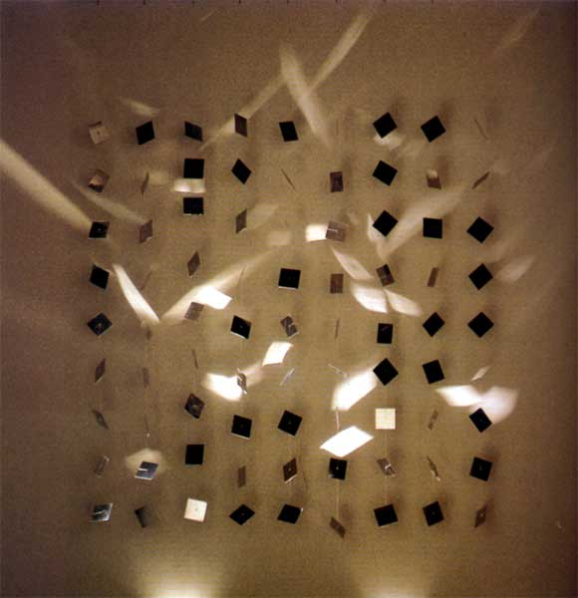

Slide 22
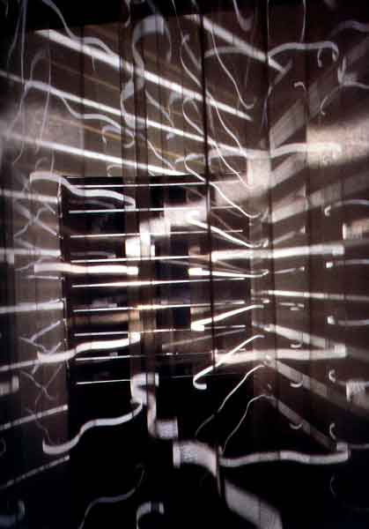
http://julioleparc.ifrance.com/page/lumiere/lumiere.htm

Slide 23
Sur la place de la science pour les mouvement des Lumières, site de la BNF
L’exposition http://expositions.bnf.fr/lumieres/expo/salle1/index.htm
Le sommaire des dossier:
http://expositions.bnf.fr/lumieres/index.htm
Le dossier sur la science et l’éducation
http://expositions.bnf.fr/lumieres/arret/03_2.htm

